Slide 1
Capturador Inspección Vigilancia y Control Diseño de alto nivel
Patrones de Software
Daniel Rodriguez
Ivan Linares
Andrea Gómez

Slide 2
Contexto
Aplicación móvil desatendida CAPTURADOR IVC La información esta alojada en un back-end (AppEmpresarial-ear-1.0-SNAPSHOT.ear), el cual cuenta con una base de datos (IVC) la cual contiene la información, que accedida a través de un API de servicios web (REST), el cual comunica a la base de datos con la aplicación móvil (app) mediante el formato de intercambio de datos JSON, que es donde se puede ver la información solicitada. Esta app necesita el servicio de Internet únicamente para poder realizar la acción de descarga de las visitas programadas del funcionario logueado, la cual es con descarga de información dinámica.

Slide 3
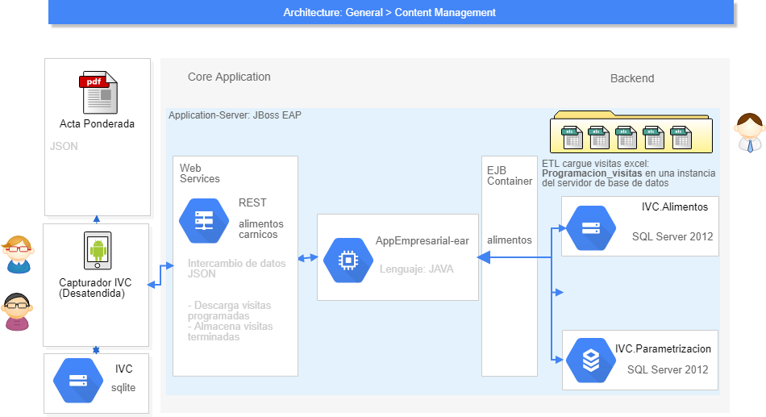

Slide 4
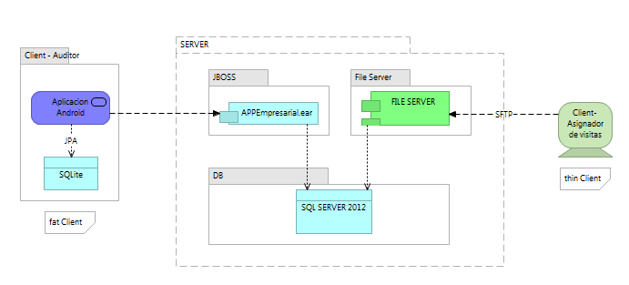

Slide 5
